Slide 1
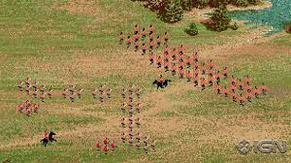
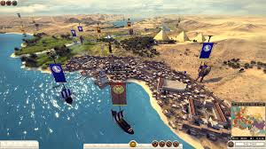
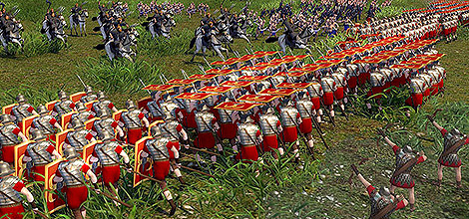
Estrategia
La estrategia es el patrón o plan que integra las principales metas y políticas de una organización, y establece una secuencia coherente de acciones.

Slide 2
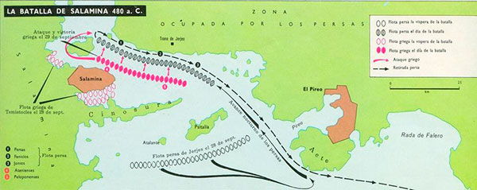
Estrategia
Dimensiones de la estrategia
Plan
Pautas de acción (tácticas)
Patrón de conducta
Posición
Perspectiva

Slide 3
Estrategia
Plan
El plan permite seguir en forma consciente una secuencia coherente de acciones para alcanzar metas parciales. Facilita el proceso de evaluación de resultados.
Táctica
Acciones sorpresivas emergentes de la implementación de la estrategia. Las organizaciones pueden sorprender a su entorno haciendo movimientos que nadie previó.
Patrón
Se trata de patrones que establecen cierta regularidad en los procesos de toma de decisiones y en el comportamiento. Las regularidades de estrategias del pasado hacen prever comportamientos futuros . Los comportamientos del pasado deben ser considerados en el despliegue de nuevas estrategias, ya sea para cambiarlos como para conservarlos.
Posición
Se trata de la posición en el terreno o en el mercado (pasada, presente y futura) y que configura la relación entre lo externo y lo interno.
Perspectiva
Concepción ampliada de lo que la organización procura ser para sí misma y para sus partes interesadas. ¿Qué percepciones tienen las partes interesadas y de qué manera condicionan su accionar? Las perspectivas de las partes interesadas son valiosas para la toma de decisiones en el proceso estratégico.

Slide 4
Estrategia y Organización
Los patrones estratégicos producen cambios en:
Estructuras organizacionales
Sistemas administrativos
Culturas

Slide 5
Propósito
Implemen
tación la estrategia
Evaluación
Análisis externo
Formulación de la estrategia
Análisis interno
La estrategia en 6 pasos

Slide 6
Pasos de la estrategia
Pasos | Análisis
Propósito | Identificación del propósito y alcance.
 | Determinación de la dirección a largo plazo.
 | Establecimiento de valores y creencias que perduren.
Análisis externo | Oportunidades y amenazas
 | Análisis del contexto institucional del proyecto
Análisis interno | Fortalezas y debilidades
 | Capacidades / competencias requeridas
 | Personas, procesos, sistemas
Formulación de la estrategia | Estrategia funcional: alineamiento de los resultados del proyecto con los procesos de trabajo
Implementación de la estrategia | Diseño del equipo y recursos clave.
 | Asignación de recursos
 | Liderazgo, comunicación y proceso de cambio
Evaluación | Metas e indicadores
 | Alineamiento duradero
 | Agilidad y flexibilidad

Slide 7
Fortalezas | Oportunidades
Debilidades | Amenazas

Slide 8
Proyección
¿Cómo imaginamos nuestro proyecto en el mejor futuro posible?
¿Cuál sería la imagen si todos los objetivos se cumplen?
¿Qué resultados habré alcanzado si el proyecto se lleva a cabo?

Slide 9
Cómo empezamos a caminar
Comenzar
a hacer
Dejar
de hacer
Más de
Seguir
haciendo
Menos de

Slide 10
Cómo empezamos a caminar
 | Qué |  | Cuándo | Con quién
Comenzar a hacer
Más de
Seguir haciendo
Menos de
Dejar de hacer

